Slide 1
https://www.youtube.com/watch?v=mPi64arOXtY

Slide 2
PEYGAMBERİMİZİN İHLASI

Slide 3
Neler öğreneceğiz?
1. Peygamberimizin ahlaki vasıflarını örnekleriyle.
2. Peygamberimizin ahlaki vasıflarını kendimize nasıl model alacağımızı.

Slide 4
İhlas kelimesini daha önce duydunuz mu? Manası nedir?

Slide 5
İhlas
İnsanın bütün davranış, söz, inanç ve ibadetlerinde yalnızca Allah’ın (c.c.) rızasını gözetmesidir.

Slide 6
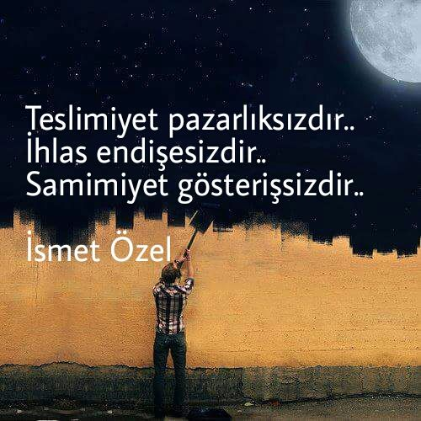
İhlas
Şirk ve riyadan, batıl inançlardan,
Kötü duygulardan, çıkar hesaplarından
Ve genel manada gösteriş arzularından kalbi temizlemeyi,
Her türlü hayırlı faaliyete iyi niyetle yönelmeyi ve her durumda yalnızca Allah’ın (c.c.) rızasını gözetmeyi ifade eder.

Slide 7
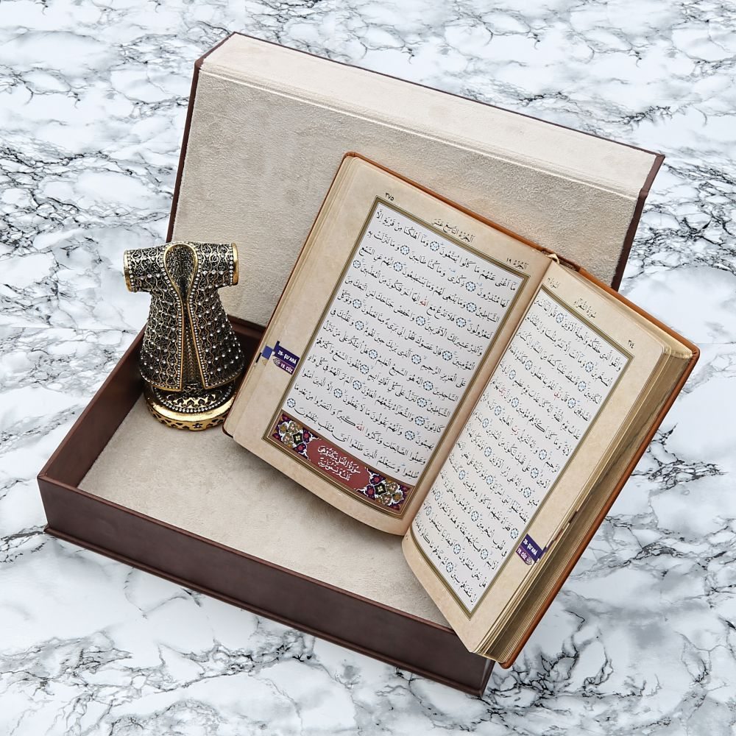
(Resûlüm!) Şüphesiz ki Kitab'ı sana hak olarak indirdik. O halde sen de dini Allah'a has kılarak (ihlâs ile) kulluk et. (Zümer, 2).
اِنَّٓا اَنْزَلْـنَٓا اِلَيْكَ الْكِتَابَ بِالْحَقِّ فَاعْبُدِ اللّٰهَ مُخْلِصاً لَهُ الدّ۪ينَۜ ﴿٢﴾

Slide 8
İhlas ile amel arasındaki bağın önemi
Peygamber Efendimiz (s.a.v.) buyuruyor ki:
Yâ Rabbi! Beni sana karşı ihlaslı bir kul yap.
Allah, amelin samimi olanından ve yalnız kendi rızası için yapılanından başkasını kabul etmez.

Slide 9
Peygamber Efendimiz (s.a.v.) yaşadığı toplumdaki putperestliğe, her türlü haksızlığa ve adaletsizliğe karşı ihlasla mücadele etmiş ve onları tek olan Allah’a inanmaya davet etmiştir.

Slide 10
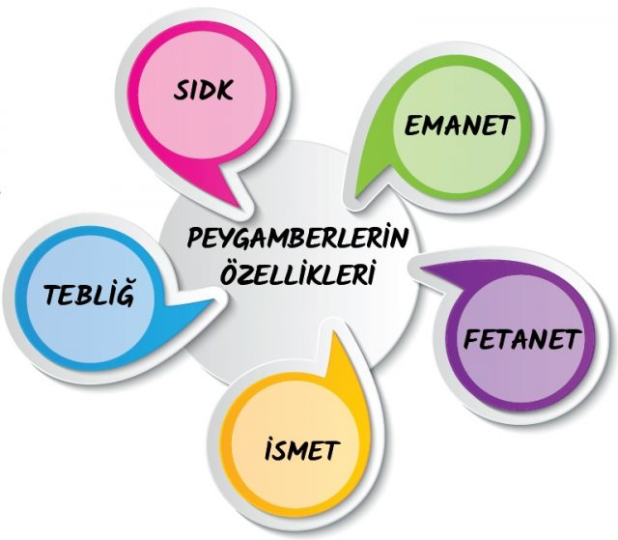
Rabbim beni size peygamber olarak gönderdi. Ben size Allah’ın emirlerini tebliğ ediyorum. İman ederseniz dünya ve ahirette mutlu olursunuz. Yeter ki putlara tapmaktan vazgeçip Allah’a iman ve kulluk ediniz.
Hadis-i Şerif

Slide 11
Peygamber Efendimiz’in (s.a.v.) ihlasına dair hatırladığınız örnek var mı?

Slide 12
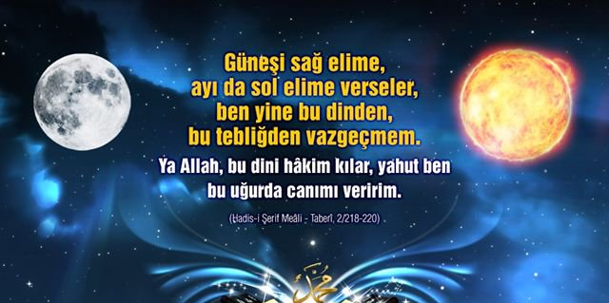

Slide 13
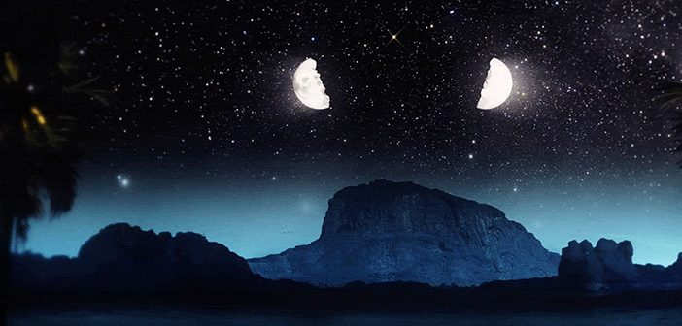
Allah’ın her an kendisini görüp gözettiğini düşünen kimse elini harama uzatmaz, başkasına zarar veremez.
İnsanlar görmese bile kimsenin iffetini, namusunu kirletemez ve kul hakkı yiyemez.

Slide 15
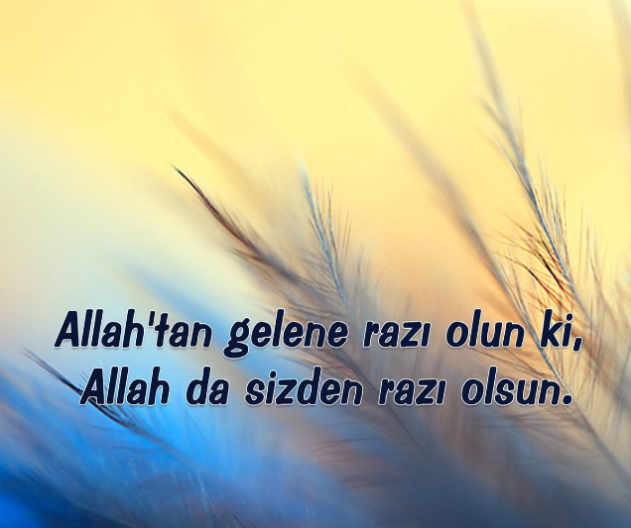
İhlasın göstergelerinden biri de iyilik gördüğümüzde bunu Allah’tan bilmek ve şükretmek, olumsuz bir durumla karşılaştığımızda ise Allah’a olan bağlılığımızı göstererek onun hükmüne razı olmak.

Slide 16
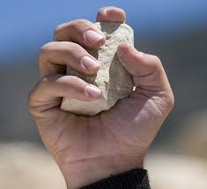
Peygamberimizin Taif’te karşılaştığı muamele karşısındaki tavrı:
Allah’ım! Güçsüz ve çaresiz kaldığımı, insanlar tarafından hor ve hakir görüldüğümü ancak sana arz ederim.
Ey merhametlilerin en merhametlisi! Herkesin hor görüp ezdiği çaresizlerin Rabbi sensin benim de Rabbim sensin.

Slide 17
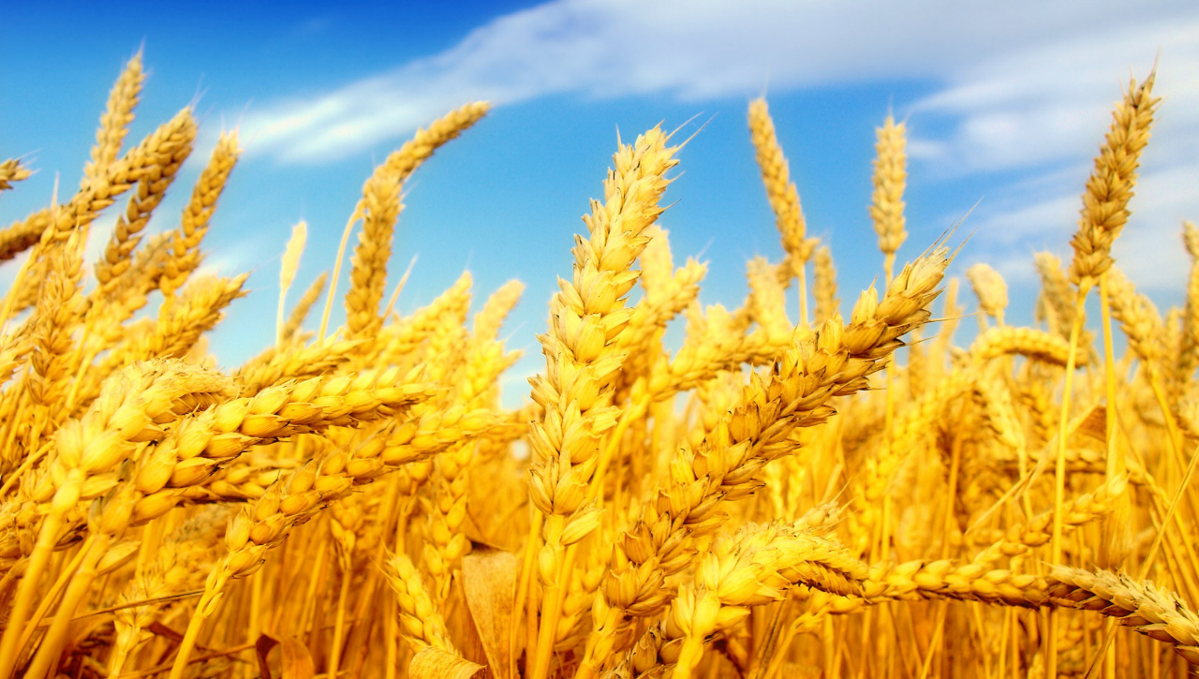
Allah’ım! Senin gazabına uğramayayım da çektiklerimin hepsine katlanırım!
Senin af ve merhametin bana bunları göstermeyecek kadar geniştir.
Allah’ım senin gazabına uğramaktan, ilahî rızana uzak kalmaktan, senin karanlıkları aydınlatan, dünya ve ahiret işlerini yoluna koyan ilahî nuruna sığınırım.

Slide 18
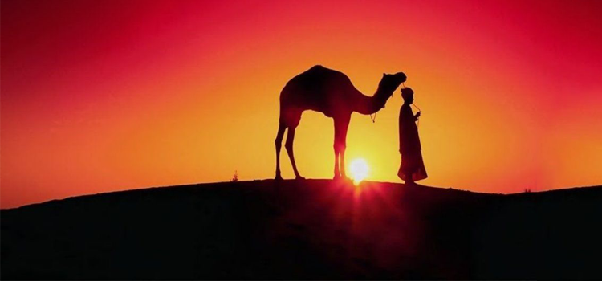
Allah’ım! Sen hoşnut oluncaya kadar affını dilerim.
Allah’ım! Her kuvvet ve her kudret ancak seninle kaimdir.

Slide 19
https://www.youtube.com/watch?v=FsqzrEv5NG0

Slide 20
Ey Rabbimiz! Bizleri amellerinde hakiki manada ihlasa erenlerden eyle…

Slide 21
12.10.2019
Tekirdağ/Çerkezköy

